Slide 1
Посвящение в химики

Slide 2
Основные этапы развития химии
1. Химия в Древнем Мире: до III в. н.э.
2. Алхимический период: III – XVII вв.
3. Период становления (объединения): XVII – XVIII вв.
4. Период количественных законов (атомно-молекулярной теории): 1789 – 1860 гг.
5. Период классической химии: 1860 г. – конец XIX в.
6. Современный период: с начала XX века по настоящее время.

Slide 3
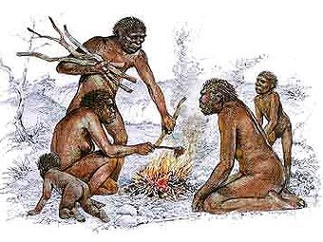
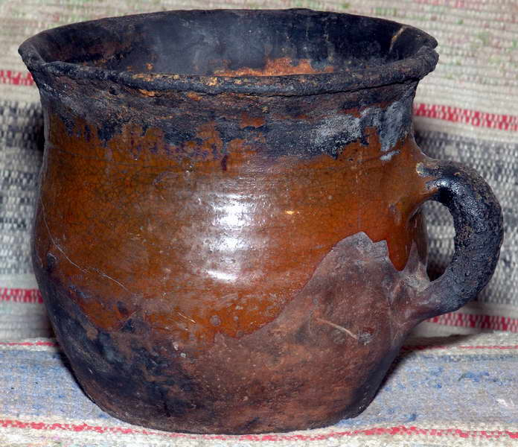
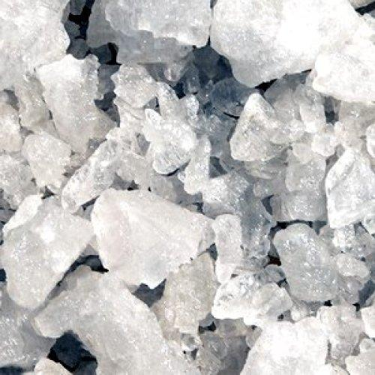
Химия в Древнем Мире: до III в. н.э. Каменный век
«Обретение огня»
Гончарное мастерство
Использование соли

Slide 4
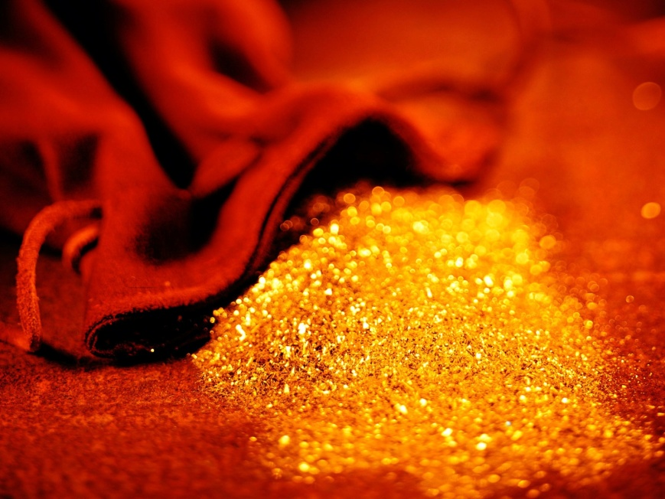
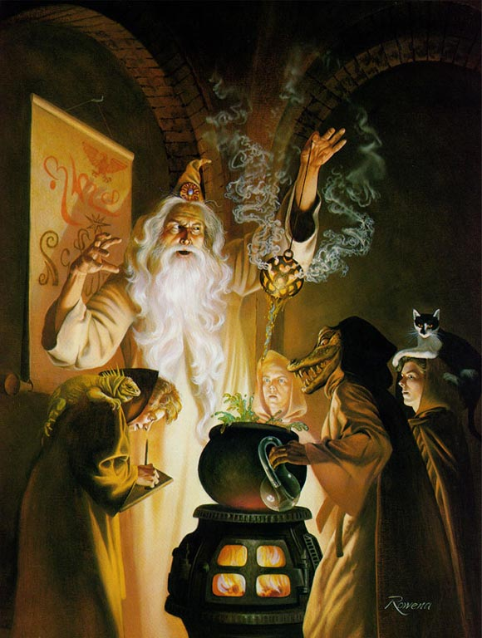
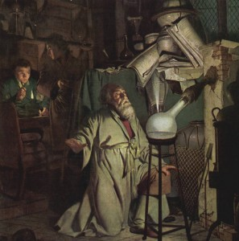
Алхимический период: III – XVII вв.
зарождение экспериментальной химии;
накопление запаса знаний о веществе;
алхимическая теория;
создание системы мистической философии.

Slide 5
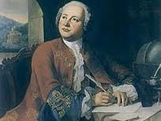
Период становления (объединения): XVII – XVIII вв.
Становление химии как самостоятельной науки, занимающейся экспериментальным изучением состава тел.
Ломоносов впервые
высказал предположение
об атомно-молекулярном
строении вещества

Slide 6
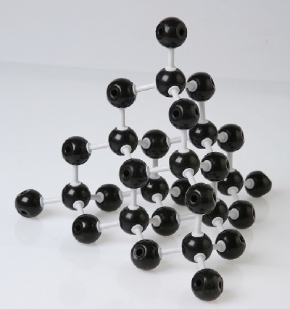
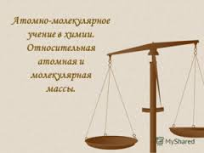
Период количественных законов (атомно-молекулярной теории): 1789 – 1860 гг.

Slide 7
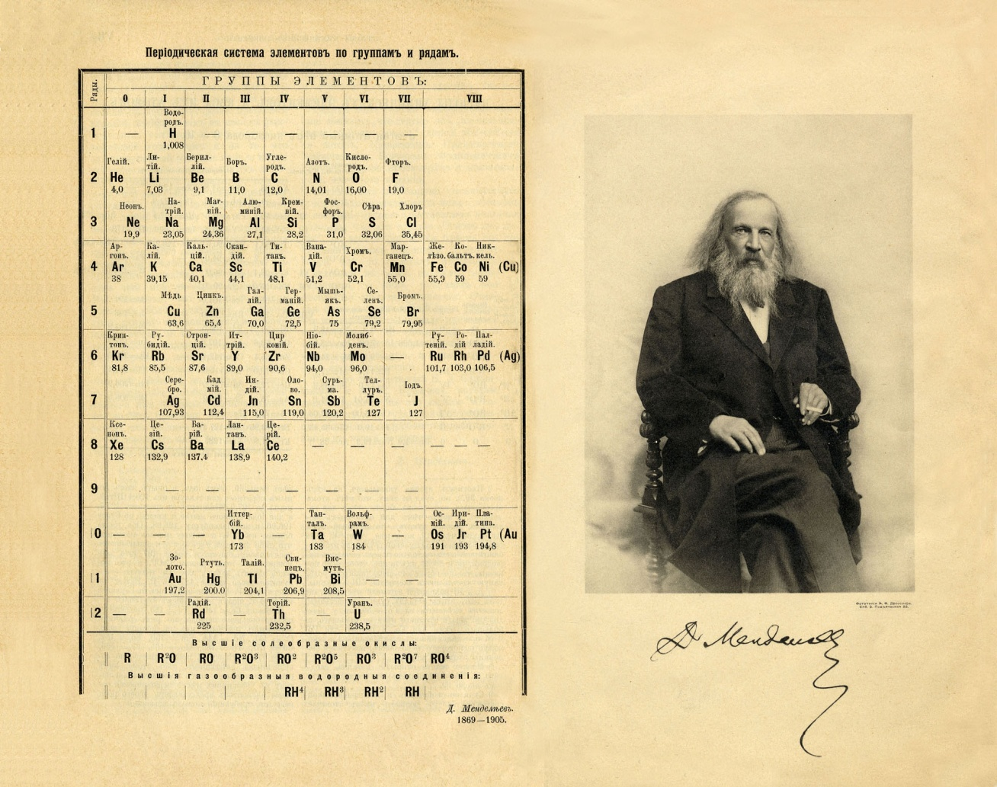
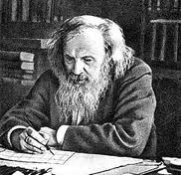
Современный период: с начала XX века по настоящее время.
открыт периодический закон и создана периодическая система элементов
предложены теория валентности и теория химического строения молекул
положено начало
стереохимии

Slide 8
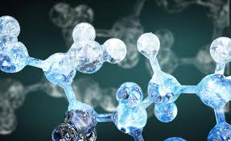
2 часа ночи…

Slide 9
4 часа ночи…

Slide 10
6 утра…

